Slide 1
数据结构
查找（三）
周飞
深圳大学电子与信息工程学院

Slide 2
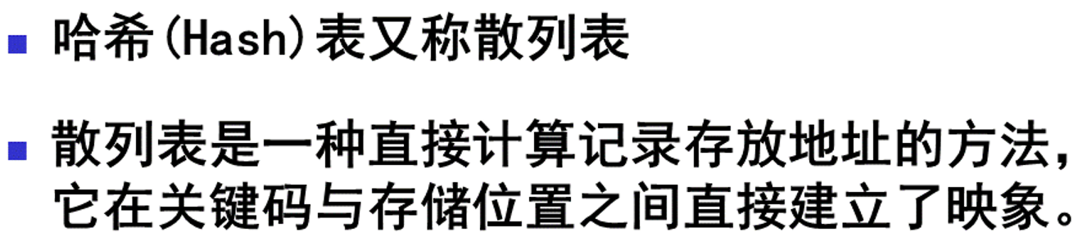
第七章 查找
第四节 哈希表
一、哈希表（散列表）

Slide 3
第七章 查找
第四节 哈希表
一、哈希表（函数）
哈希函数是从关键字空间到存储地址空间的一种映象。
哈希函数在记录的关键字与记录的存储地址之间建立起一种对应关系，
可以写成：
addr(a_{i}) = H(key_{i})
其中，H(·)称为哈希函数， key_{i}是元素a_{i}的关键字，addr(a_{i})是该元素的存储地址。

Slide 4
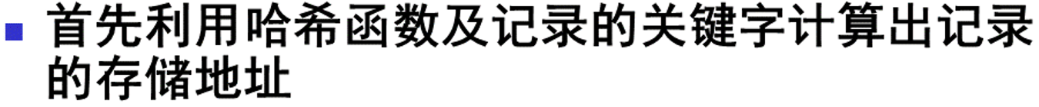
第七章 查找
第四节 哈希表
一、哈希表（查找）
哈希查找也称为散列查找，是利用哈希函数进行查找的过程。

Slide 5
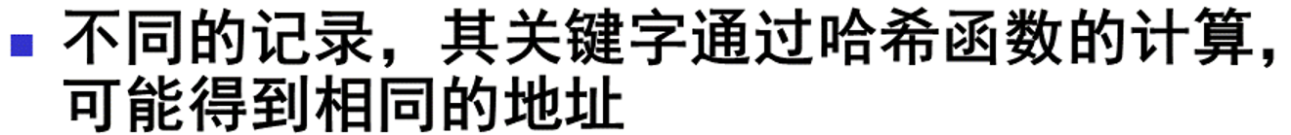
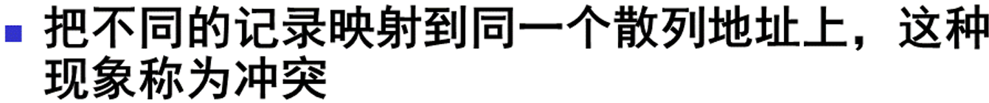
第七章 查找
第四节 哈希表
一、哈希表（冲突）

Slide 6
第七章 查找
第四节 哈希表
一、哈希表（定义）
根据设定的哈希函数和所选中的处理冲突的方法，
将一组关键字映象到一个有限的、地址连续的地址集（区间）上，
并以关键字在地址集中的“象”作为相应记录在表中的存储位置，
如此构造得到的查找表称之为“哈希表”。

Slide 7
第七章 查找
第四节 哈希表
二、哈希函数（均匀性）
通常，关键字集合比较大，包含了所有可能的关键字。
而地址集相对较小，仅为哈希表中的地址值，比如长度为n的表长，只有n个地址。
一个好的哈希函数，对关键字集合中的任一元素将其映射地址集合中任何地址的概率是相等的。
即关键字经过哈希函数得到了一个看似“随机”的地址。

Slide 8
第七章 查找
第四节 哈希表
二、哈希函数（要求）
基本要求：
简单，能在较短时间内计算出结果的。
哈希函数的定义域要涵盖所有需要存储的关键字。
哈希函数的值域必须在散列表允许的范围内。
“好”的哈希函数：
哈希函数计算出来的地址应能均匀分布在整个地址空间中。

Slide 9
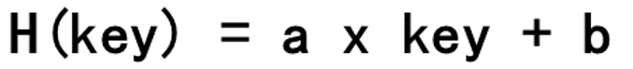

第七章 查找
第四节 哈希表
二、哈希函数（直接定址法）

Slide 10
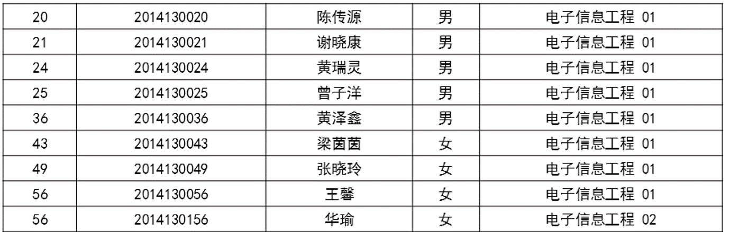
第七章 查找
第四节 哈希表
二、哈希函数（直接定址法——举例）

Slide 11
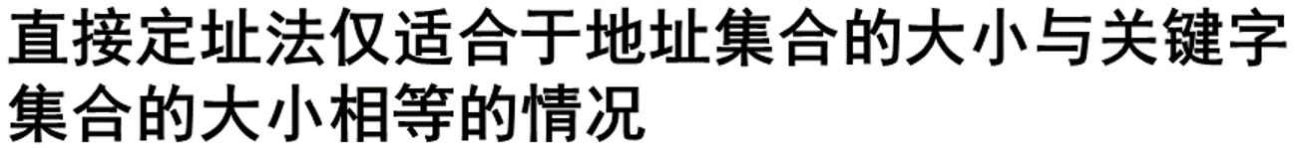
第七章 查找
第四节 哈希表
二、哈希函数（直接定址法——特性）
当a=1,b=0时，H(key)=key，即用关键字作地址。
在实际应用中，能使用这种哈希函数的情况比较少见。

Slide 12
第七章 查找
第四节 哈希表
二、哈希函数（数字分析法）
假设关键字集合中的每个关键字都是由s位数字组成(u₁,u₂,…,u_{s})；
分析关键字集中的全体；
从中提取分布均匀的若干位或它们的组合作为地址。

Slide 13
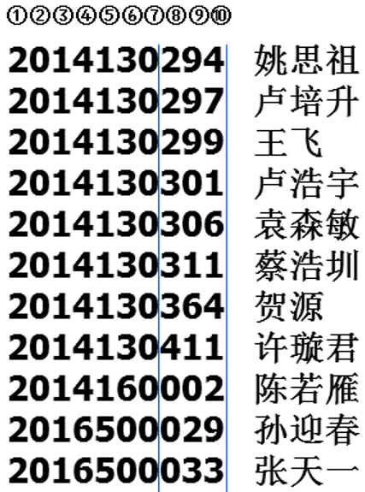
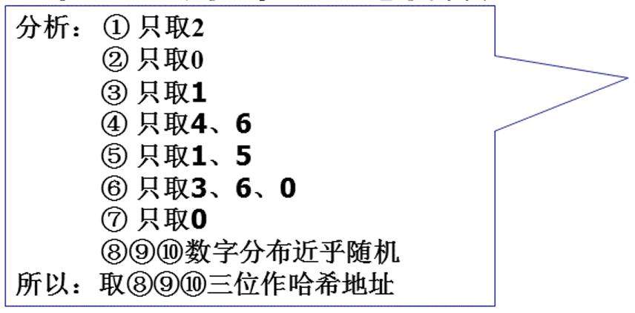
第七章 查找
第四节 哈希表
二、哈希函数（数字分析法——举例1）
关键字为10位十进制数，哈希地址位为3位十进制。

Slide 14
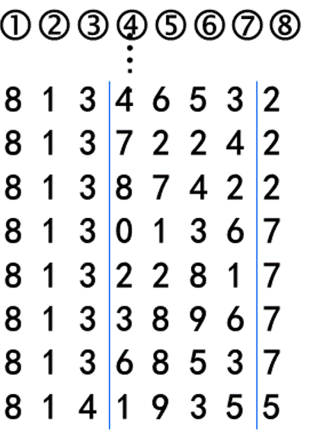
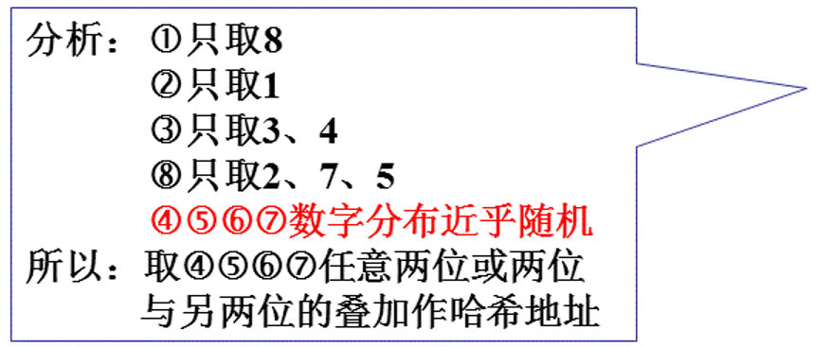
第七章 查找
第四节 哈希表
二、哈希函数（数字分析法——举例2）
关键字为8位十进制数，哈希地址位为2位十进制。

Slide 15
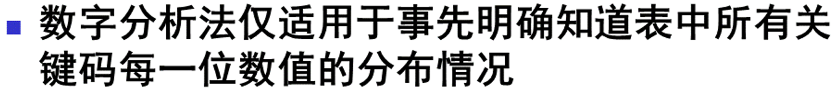
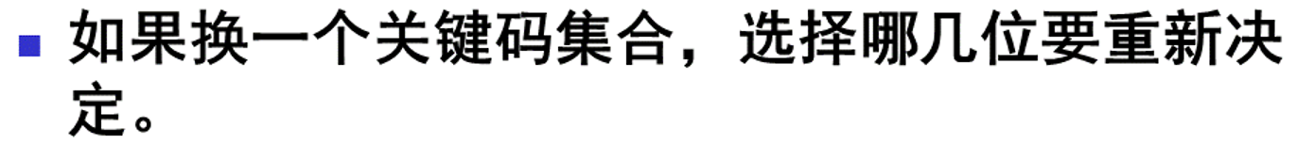
第七章 查找
第四节 哈希表
二、哈希函数（数字分析法——特性）

Slide 16
第七章 查找
第四节 哈希表
二、哈希函数（平方取中法）
以关键字的平方值的中间几位作为存储地址。
（1）平方值：
为了“扩大差别”。
（2）中间几位：
为了受整个关键字的各个位的影响。

Slide 17
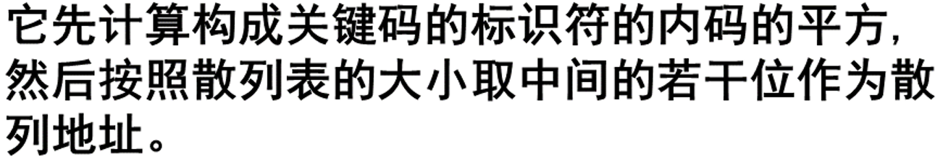
第七章 查找
第四节 哈希表
二、哈希函数（平方取中法——举例）

Slide 18
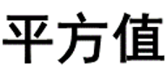
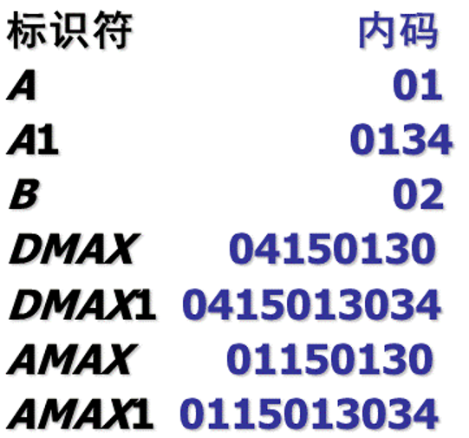
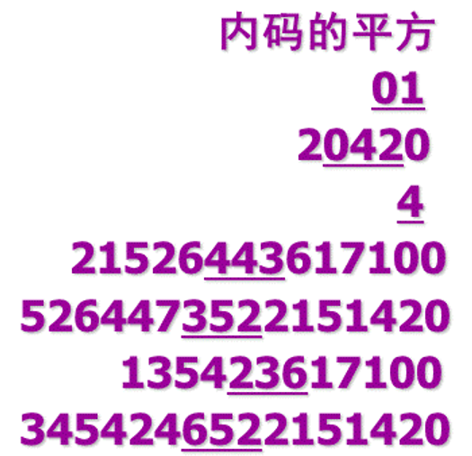
第七章 查找
第四节 哈希表
二、哈希函数（平方取中法——举例）

Slide 19
第七章 查找
第四节 哈希表
二、哈希函数（平方取中法——特性）
平方取中法是较常用的构造哈希函数的方法。
适合于关键字中每一位都某些数字重复出现且频度很高的情况。
中间所取得位数由哈希表长（地址范围）决定。

Slide 20
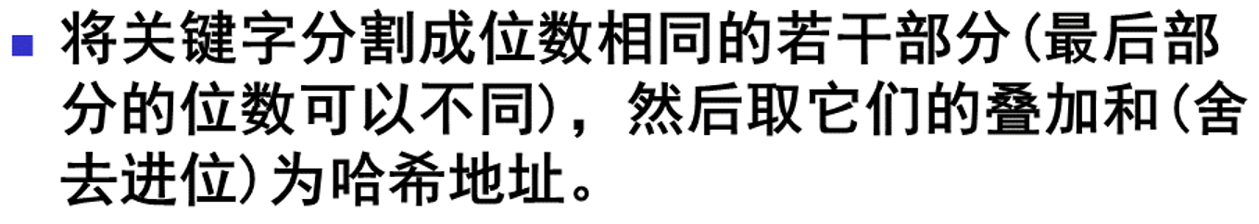


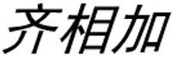
第七章 查找
第四节 哈希表
二、哈希函数（折叠法）

Slide 21
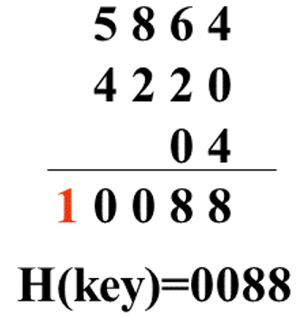
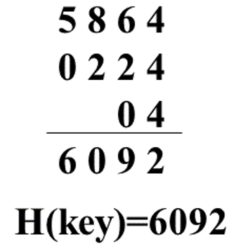


第七章 查找
第四节 哈希表
二、哈希函数（折叠法——举例）

Slide 22
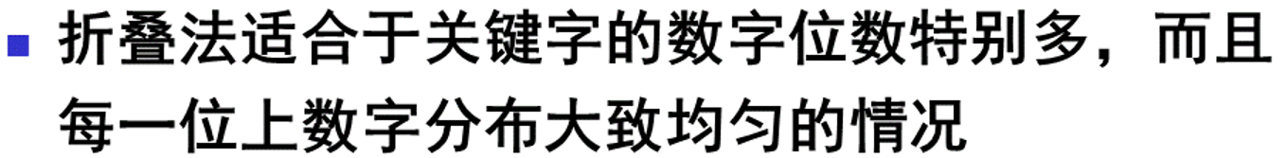
第七章 查找
第四节 哈希表
二、哈希函数（折叠法——特性）

Slide 23
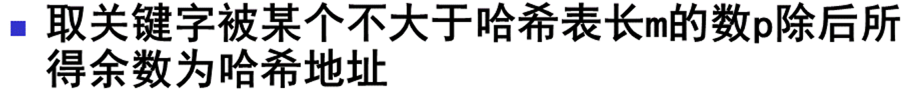
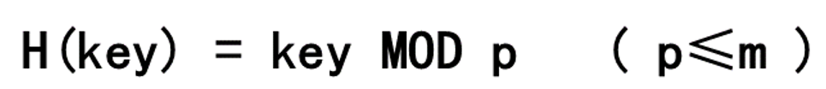
第七章 查找
第四节 哈希表
二、哈希函数（除留余数法）

Slide 24
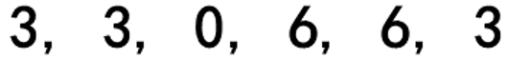
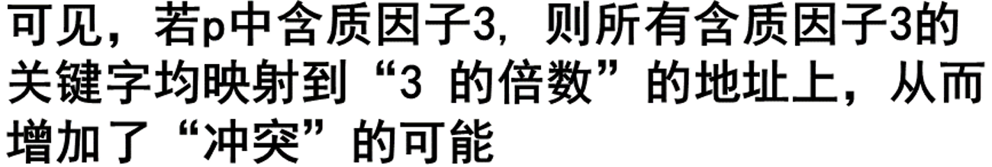
第七章 查找
第四节 哈希表
二、哈希函数（除留余数法——p的值）
为啥p最好取素数？
假设一组关键字为：12，39，18，24，33，21
若取p=9，则他们对应的哈希函数值为

Slide 25
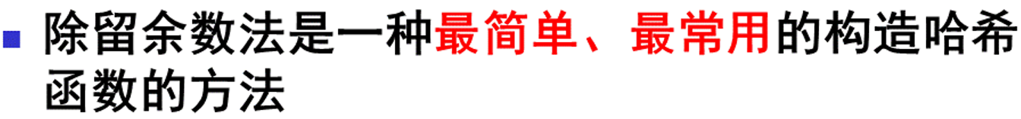
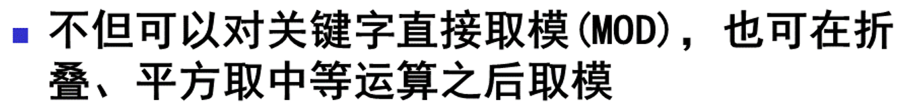
第七章 查找
第四节 哈希表
二、哈希函数（除留余数法——特征）

Slide 26
第七章 查找
第四节 哈希表
三、处理冲突的方法
“处理冲突”的实际含义是：为产生冲突的地址寻找一个新的（哈希）地址。
常见的处理冲突方法：
1.开放定址法；
2.再哈希法；
3.链地址法。

Slide 27
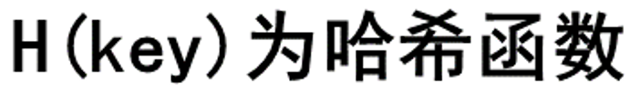
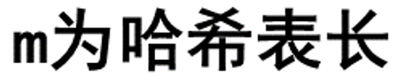
第七章 查找
第四节 哈希表
三、处理冲突的方法（开放定址法）
为产生冲突的地址H(key)求得一个地址序列：
其中
（i可以视为冲突次数）

Slide 28
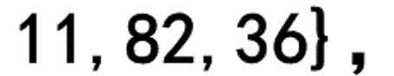
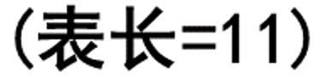
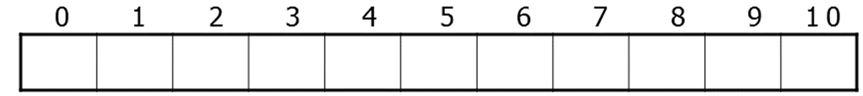
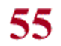

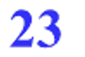
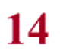
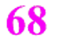
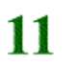
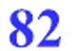
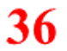








第七章 查找
第四节 哈希表
三、处理冲突的方法（开放定址法——线性探测）
当d_{i} = i 时, 称这种开放定址法为线性探测再散列

Slide 29
第七章 查找
第四节 哈希表
三、处理冲突的方法（开放定址法——特性）
优点：
只要哈希表中有空位，总能找到一个不发生冲突的地址；
缺点：
易产生“二次聚集”，即在处理冲突的过程中，又添加了新的冲突，对查找不利。

Slide 30

第七章 查找
第四节 哈希表
三、处理冲突的方法（再哈希法）
构造若干个哈希函数，当发生冲突时，计算下一个哈希地址，直到冲突不再发生，即
其中

Slide 31
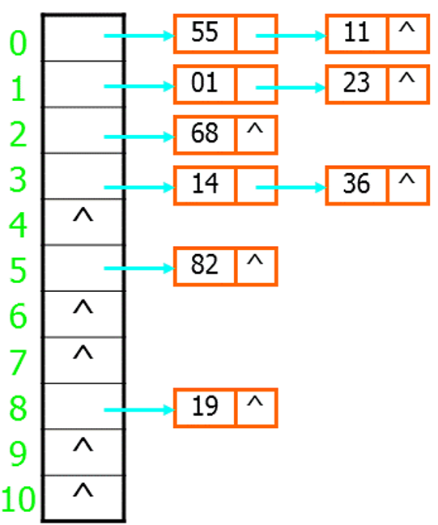
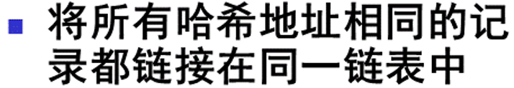
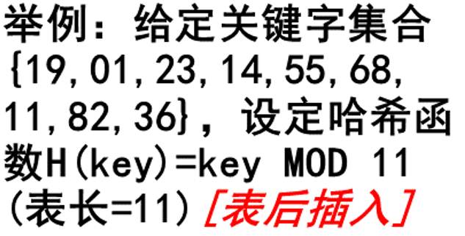
第七章 查找
第四节 哈希表
三、处理冲突的方法（链地址法/拉链法）

Slide 32
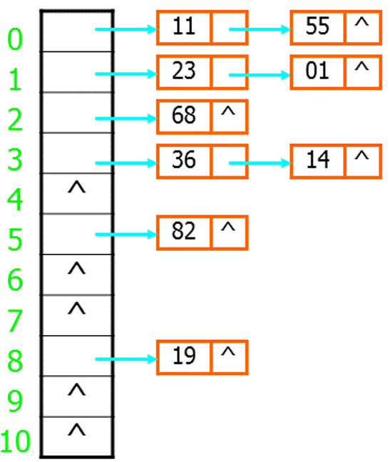
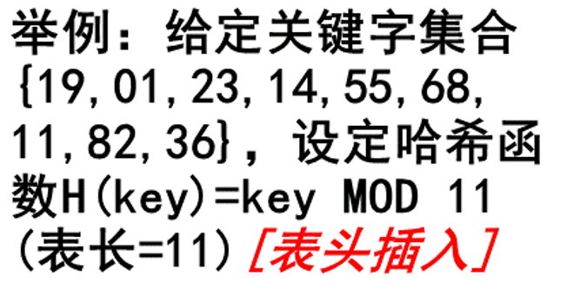
第七章 查找
第四节 哈希表
三、处理冲突的方法（链地址法）

Slide 33
第七章 查找
第四节 哈希表
三、处理冲突的方法（链地址法——比较）
给定关键字集合，逐步生成哈希表时，
表头插入
查找不成功，插入新结点时，
表后插入

Slide 34
第七章 查找
第四节 哈希表
四、哈希查找的性能分析
哈希表在关键字与记录的存储位置之间建立了直接映象，
但是由于冲突的产生，
使得哈希查找的过程中仍然需要有给定值和关键字进行比较。
因此，仍以平均查找长度（ASL）作为衡量哈希查找效率的量度。

Slide 35
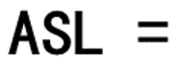
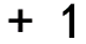

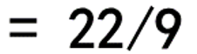
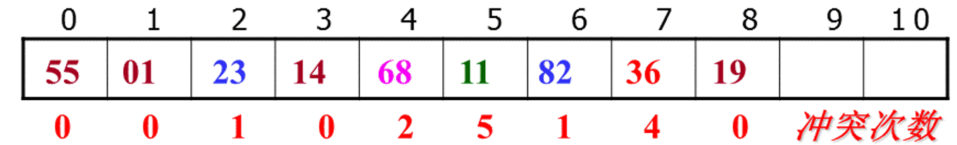
第七章 查找
第四节 哈希表
四、哈希查找的性能分析（举例：线性探测再散列）

Slide 36
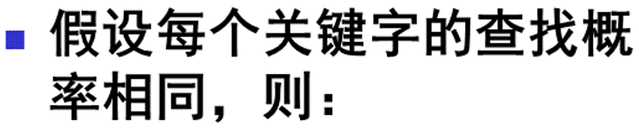


第七章 查找
第四节 哈希表
四、哈希查找的性能分析（举例：链地址法）

Slide 37
第七章 查找
第四节 哈希表
四、哈希查找的性能分析
决定哈希表查找的ASL的因素有：
1.选用的哈希函数；
2.选用的处理冲突的方法；
3.哈希表的装填因子。
装填因子 = 表中的记录数/表长

